Slide 1
HTML Tabelas
Prof. Henrique Y. Shishido

Slide 2
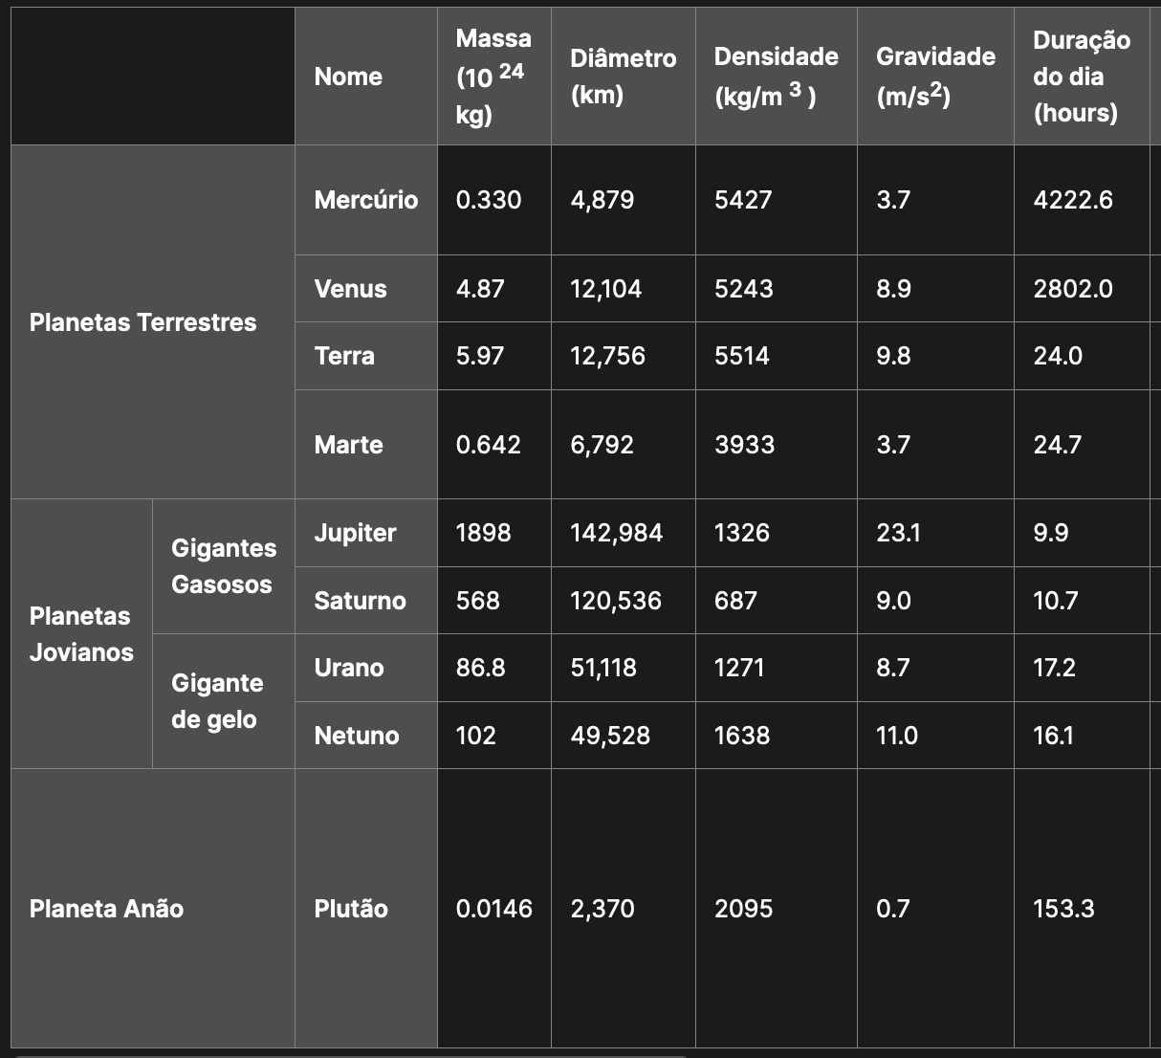
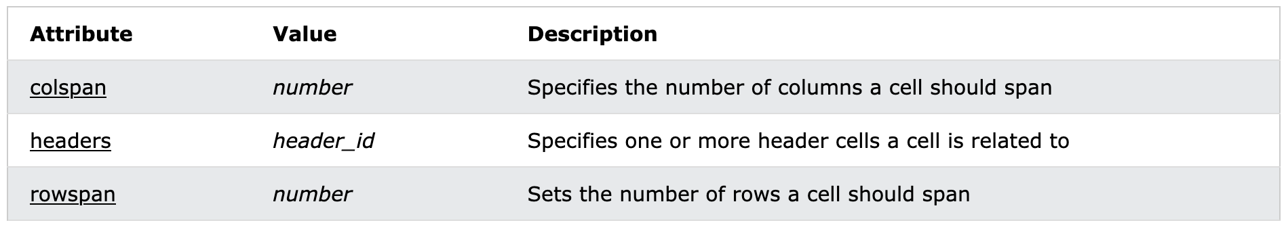
Tabelas
Tabelas em HTML permitem organizar dados em linhas e colunas
Células dentro de linhas e colunas
Tabelas podem ser estilizadas utilizando CSS
As tags elementares para a criação de tabela são:
<table> - delimita o início/fim de uma tabela
<tr> - Define uma linha de uma tabela
<td> - Define um dado em uma tabela

Slide 3
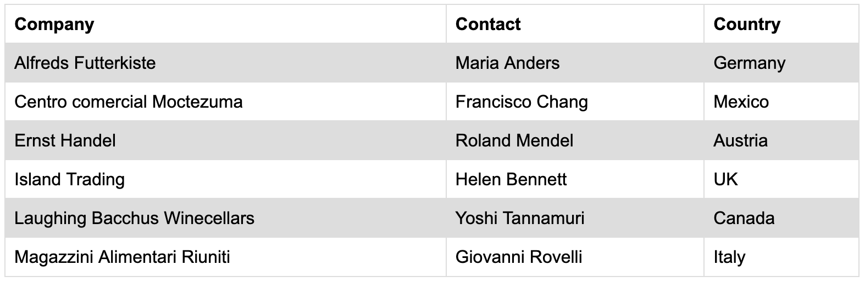
Tabelas
<table>

Slide 4
Tabelas
<table>
<tr>

Slide 5
Tabelas
<table>
<td>
<td>
<td>
<tr>

